Slide 1
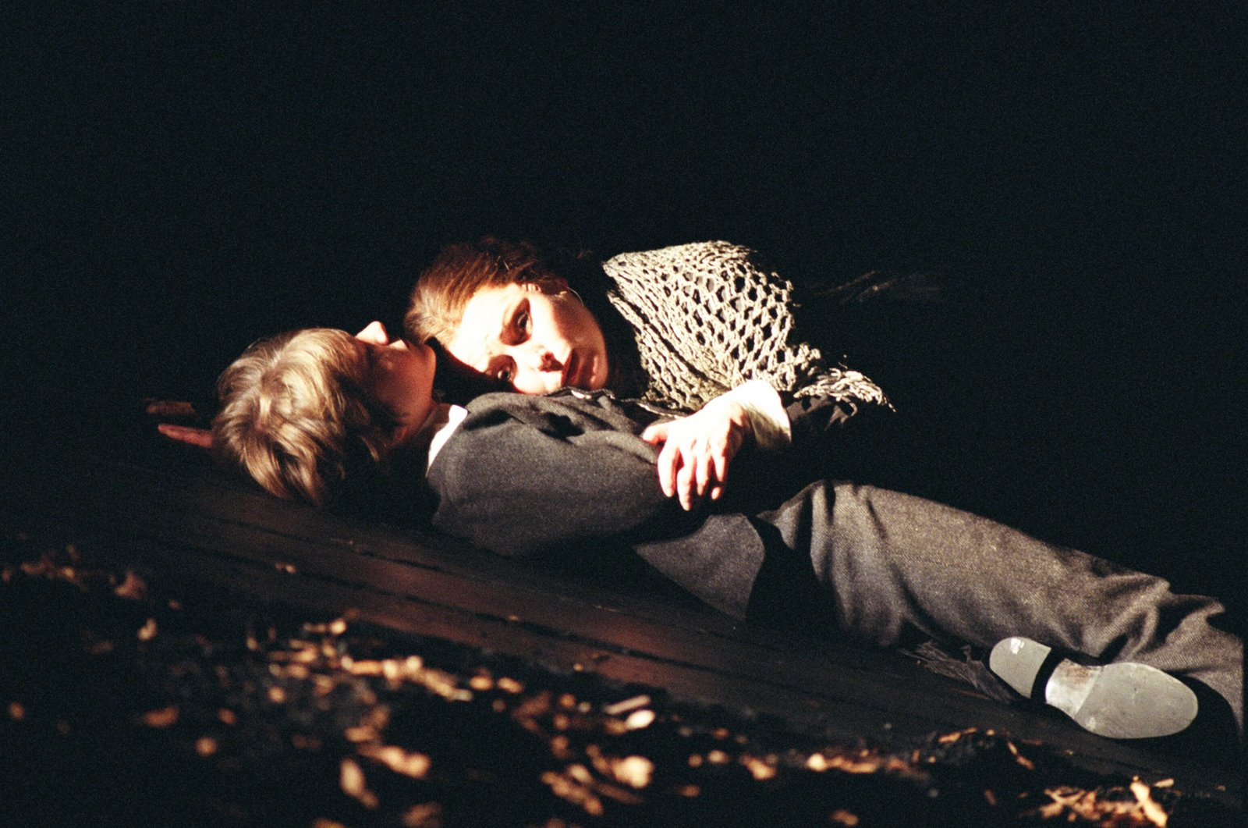
«Поворот винта»
Генри Джеймс
«ПОВОРОТ ВИНТА»
Генри Джеймс

Slide 2
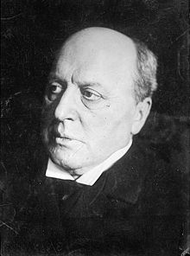
Генри Джеймс (1843 – 1916)
«Развитие способности к восприятию опыта, изучение тонкого процесса бытия и есть, с моей точки зрения, начало и конец искусства романа»
«Нет таких проявлений жизни, нет такого способа увидеть и ощутить ее, который не был бы доступен романисту»

Slide 3
«Поворот винта»: жанр
Готический роман
Сенсацион-ный роман
«Роман о гувернантке»
Психологи-ческая повесть

Slide 4
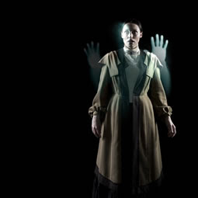
«Роман о гувернантке»
Гувернантка – лиминальный и трансгрессивный персонаж викторианской литературы
Имеет «пограничный» статус
Источник опасности:
угроза личному пространству
угроза идеалу женственности
социальная угроза
Архетип: Джен Эйр

Slide 5
Сенсационный роман
«Ужасное в повседневном»
Типаж «роковой женщины»
Мотив обманчивой внешности
Неожиданные повороты сюжета
Несколько повествователей
Мистицизм
Представители: Уилки Коллинз, Мэри Брэддон, Чарльз Рид

Slide 6
Генри Джеймс «Искусство прозы», 1884
«Точка зрения» - отделение автора от повествователя;
Самодвижение романа – каждый персонаж говорит только за себя; многоступенчатое отражение персонажа в персонаже;
«Подлинный роман – это драма сдвига в сознании, драма трудного узнавания сознанием самого себя»

Slide 8
«Поворот винта»: структура
Событие
Письмо гувернантки
Рассказчик

Slide 9
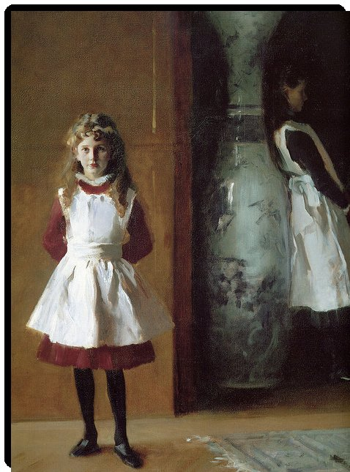
«Поворот винта»: о чем молчит текст?
Что произошло в поместье?
В чем причина трагедии?
Каковы предпосылки случившегося?
Почему гувернантка не понесла наказание?

Slide 10
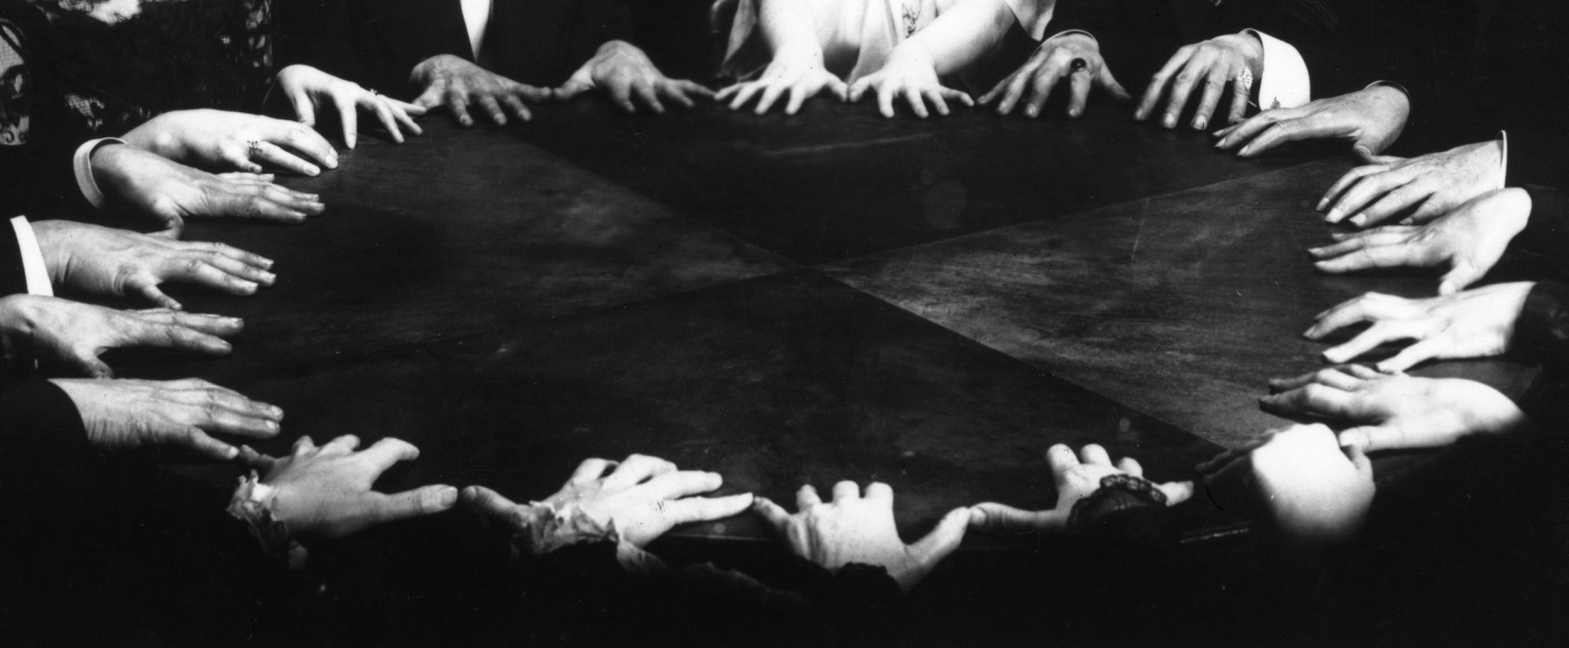
«It is no accident that Spiritualism, a movement which privileged women and took them seriously, attracted so many female believers during a period of gender disjunction and disparity between aspiration and reality»

Slide 11
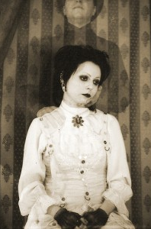
«Поворот винта» как готическая новелла
Кто из персонажей видит призраков и почему?
Где, когда и при каких обстоятельствах появляются призраки?
Почему призраки преследуют детей? Какова их миссия? В чем видит свою задачу гувернантка?

Slide 12
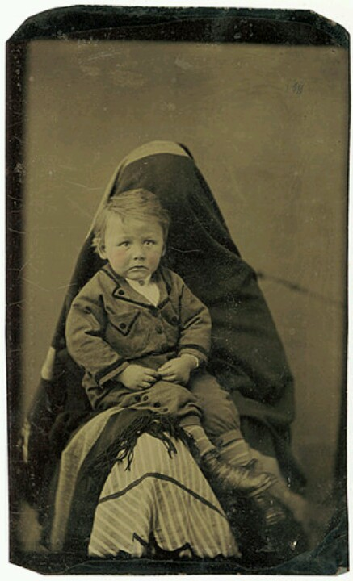
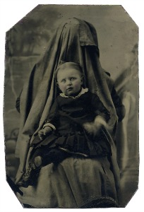

Slide 13
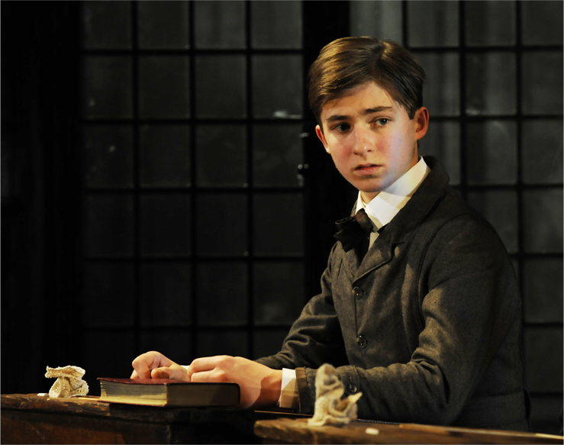
"I quite agree – in regard to Griffin's ghost, or whatever it was – that its appearing first to the little boy, at so tender an age, adds a particular touch. But it's not the first occurrence of its charming kind that I know to have involved a child. If the child gives the effect another turn of the screw, what do you say to two children – ?" "We say, of course," somebody exclaimed, "that they give two turns! Also that we want to hear about them.”

Slide 14
A Turn of the Screw: поэтика заглавия
an action that makes a bad situation worse, especially one that forces someone to do something:
Each letter from my bank is another turn of the screw.
To turn the screws on - to exert excessive and coercive pressure, force, or threats of violence on someone: The bank has really started turning the screws on me ever since I began missing my mortgage payments.
To have a loose screw – to be or seem particularly eccentric, crazy or mentally unstable:
What the hell's the matter with you? Do you have a screw loose, or what?

Slide 15
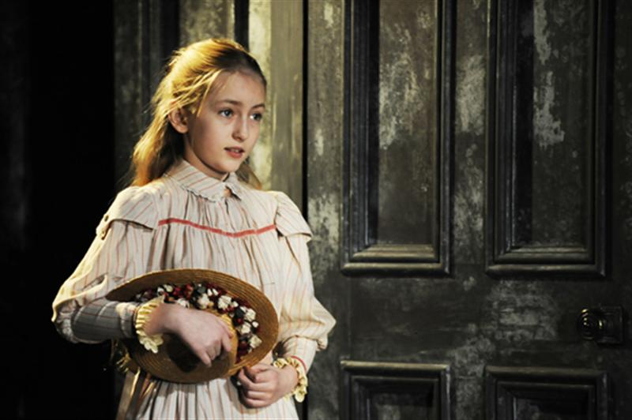
Both the children had a gentleness – it was their only fault, and it never made Miles a muff – that kept them (how shall I express it?) almost impersonal and certainly quite unpunishable. They were like those cherubs of the anecdote who had – morally at any rate – nothing to whack!

Slide 16
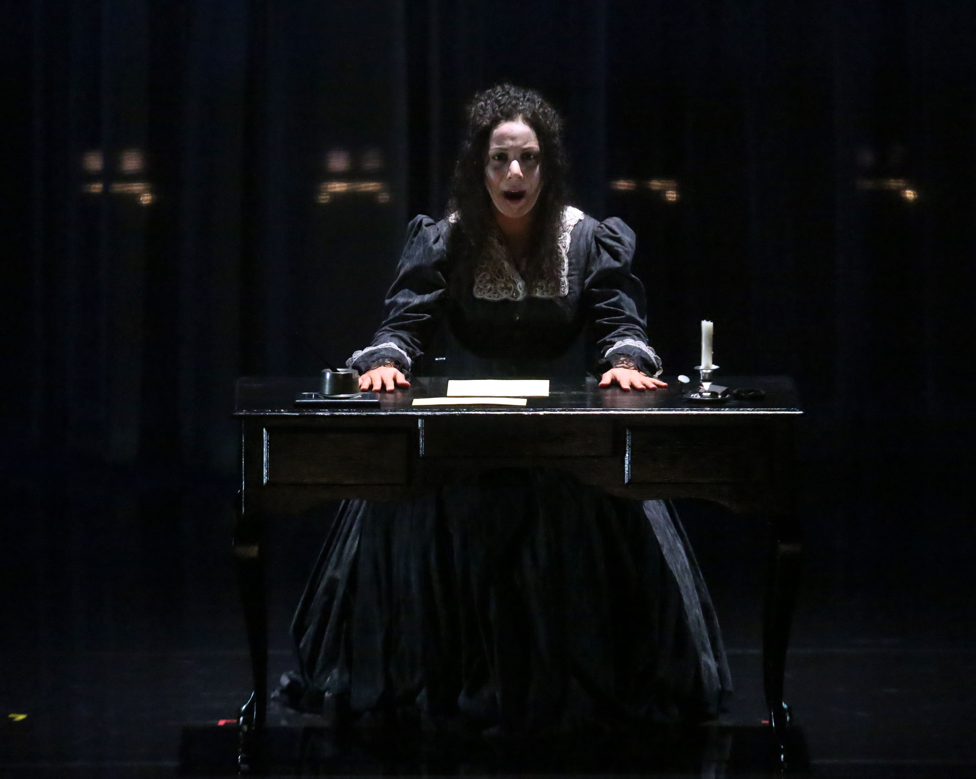
«ОПАСНОЕ ЗНАНИЕ»

Slide 17
НЕВИННОСТЬ
Синонимичны ли понятия невинности и неведения?
Насколько, в действительности, невинны маленькие герои новеллы?
В чем именно гувернантка видит угрозу детской невинности?
Почему миссис Гроуз, располагающая той же информацией, что и гувернантка, оказывается к ней невосприимчивой?

Slide 18
ПСИХОЛОГИЗМ
Глубокое и детальное отображение внутреннего мира героя
Прямой психологизм – внутренний монолог, прямая речь, видения, сны
Косвенный психологизм – особенности речи, мимика, жесты, поведение, портрет, умолчания

Slide 19
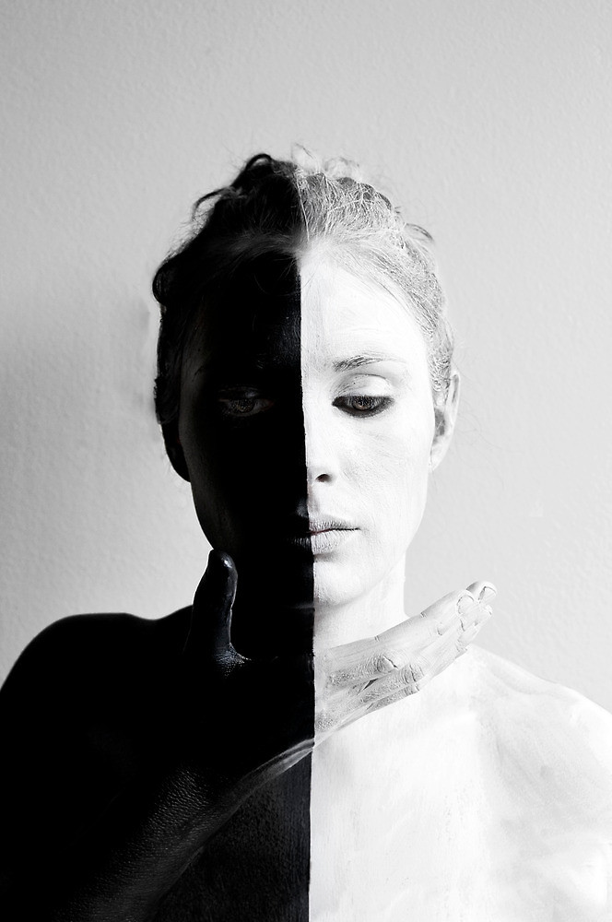
Психологизм и способы характеризации героев
Насколько оценка детей героиней зависит от их внешности?
Двое других персонажей, также отмеченные невроятной красотой – Питер Квинт и мисс Джессел. Случайно ли это совпадение? Чем их красота отличается от красоты детей?

Slide 20
«Превращение» Флоры
Flora continued to fix me with her small mask of reprobation, and even at that minute I prayed God to forgive me for seeming to see that, as she stood there holding tight to our friend's dress, her incomparable childish beauty had suddenly failed, had quite vanished. I've said it already – she was literally, she was hideously, hard; she had turned common and almost ugly. "I don't know what you mean. I see nobody. I see nothing. I never have. I think you're cruel. I don't like you!" Then, after this deliverance, which might have been that of a vulgarly pert little girl in the street, she hugged Mrs. Grose more closely and buried in her skirts the dreadful little face. In this position she produced an almost furious wail. "Take me away, take me away – oh, take me away from her!"

Slide 21
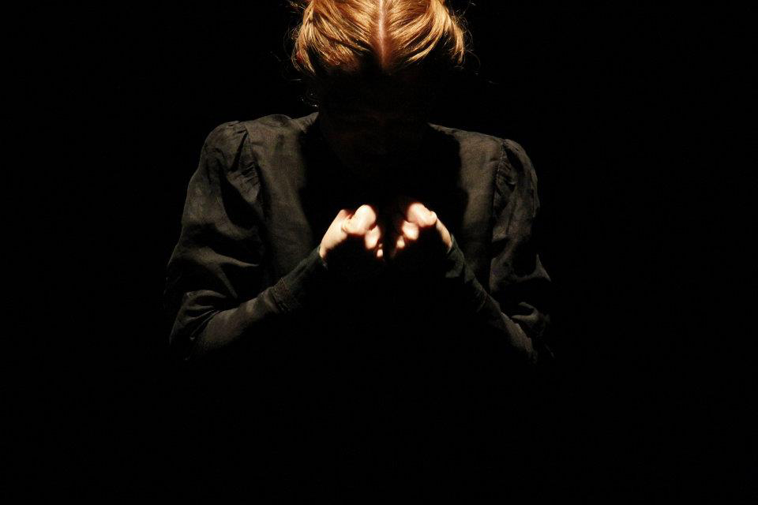
ПОДАВЛЕННЫЕ ЖЕЛАНИЯ

Slide 22
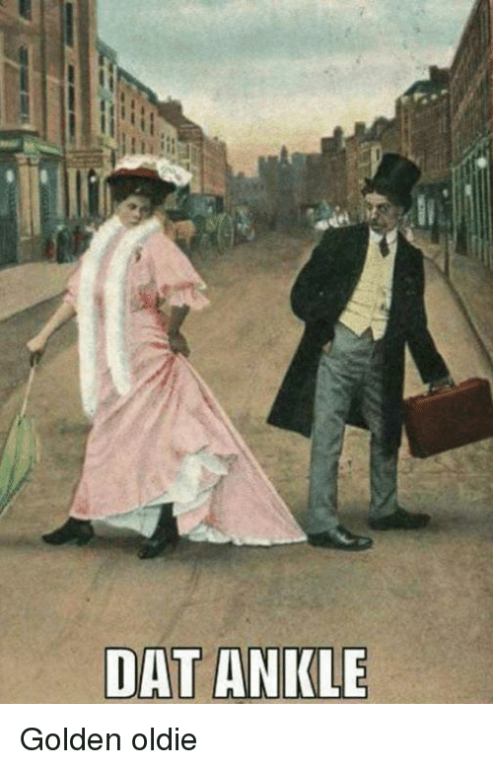
Викторианская мораль
Жесткий кодекс социально приемлемого поведения;
Сдержанность чувств;
Асексуальность;
Набожность;
Умеренность;
Чувство долга;
Лицемерие и ханжество

Slide 23
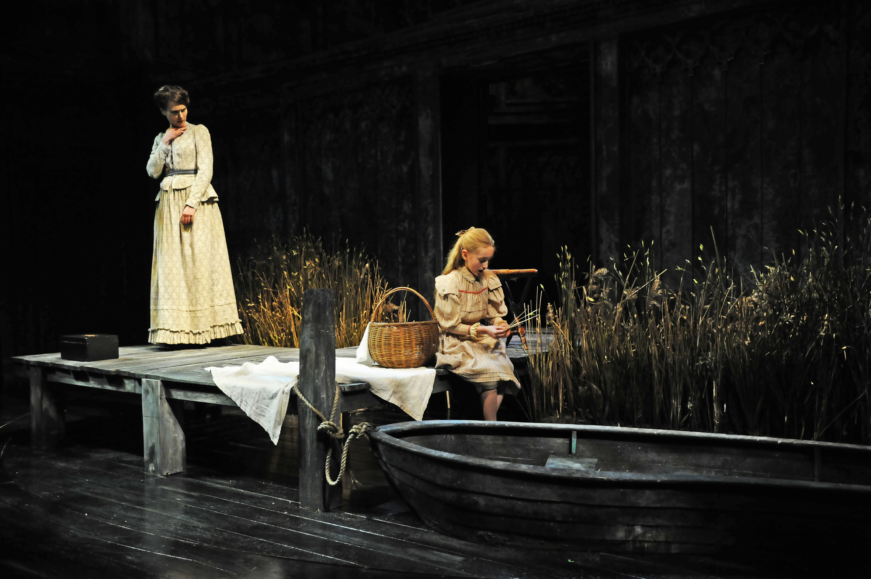
«She had picked up a small flat piece of wood, which happened to have in it a little hole that had evidently suggested to her the idea of sticking in another fragment that might figure as a mast and make the thing a boat».

Slide 24
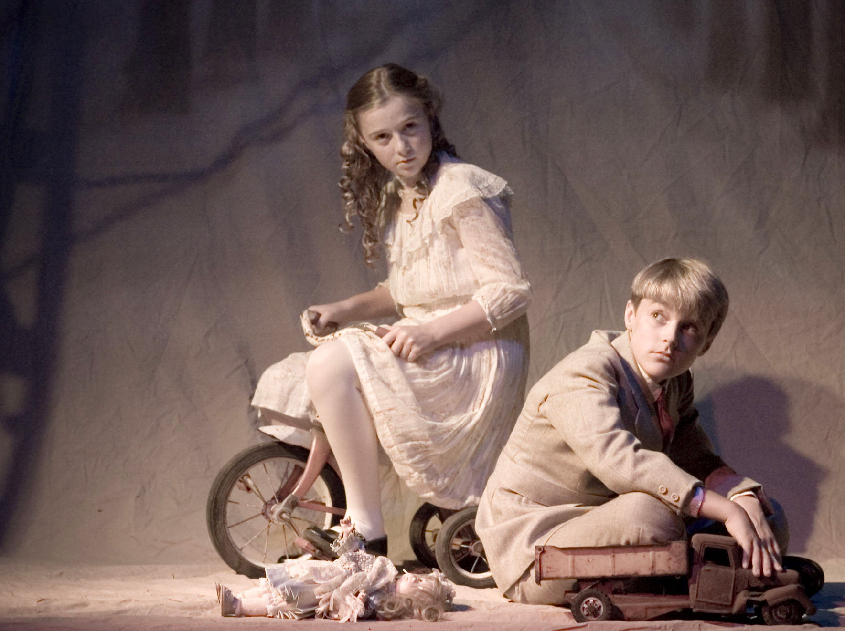
What it was most impossible to get rid of was the cruel idea that, whatever I had seen, Miles and Flora saw more – things terrible and unguessable and that sprang from dreadful passages of intercourse in the past.

Slide 25
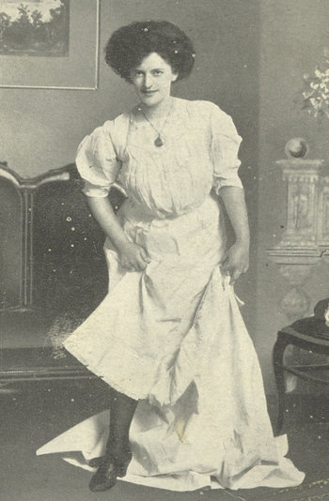
Психоаналитическое прочтение
Что произошло между мисс Джессел и Питером Квинтом?
Какое значение для понимания характера гувернантки имеют сцены, где она один на один встречается с духом мисс Джессел?

Slide 26
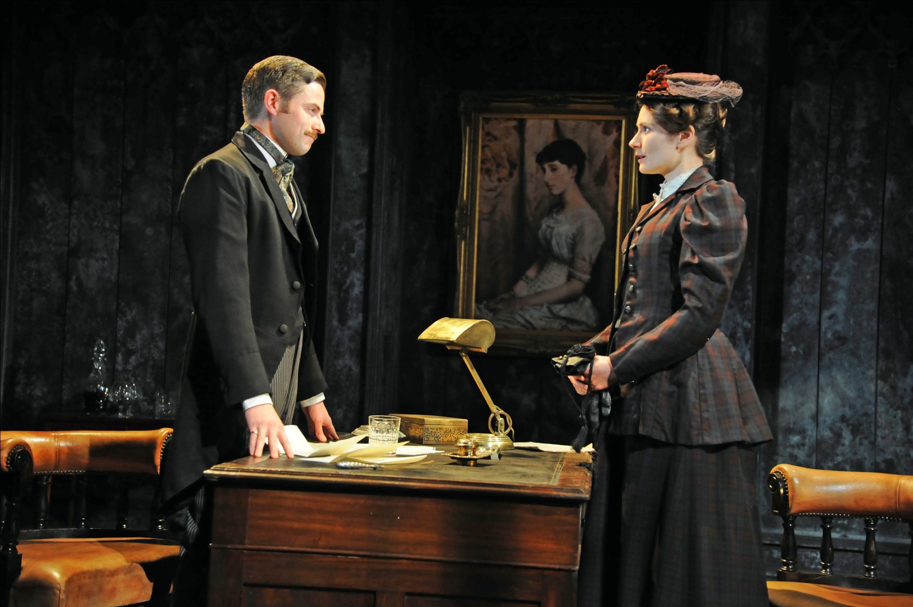
КЛАССОВЫЙ КОНФЛИКТ

Slide 27
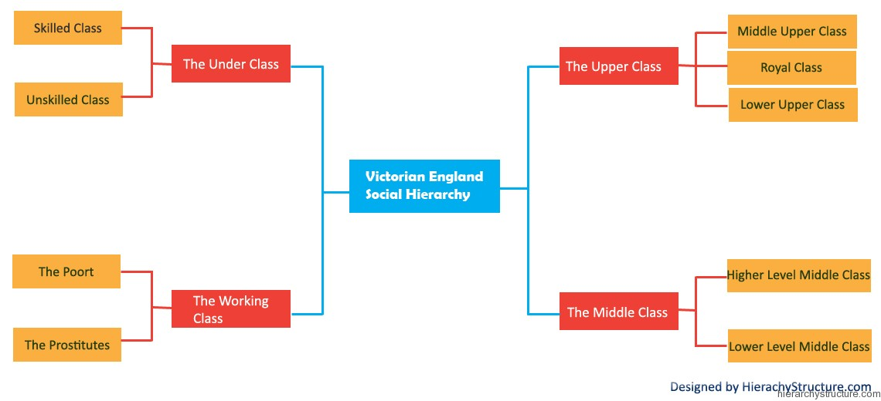
Викторианское общество

Slide 28
Социальный статус
Насколько значимым является то обстоятельство, что Питер Квинт – не джентльмен, тогда как мисс Джессел – леди?
Что предосудительного в отношениях Квинта и Майлза?
Каким образом отказ единственного родственника Майлза и Флоры принять участие в судьбе подопечных характеризует социальный статус детей?
Каковы причины изоляции персонажей от внешнего мира?

Slide 29
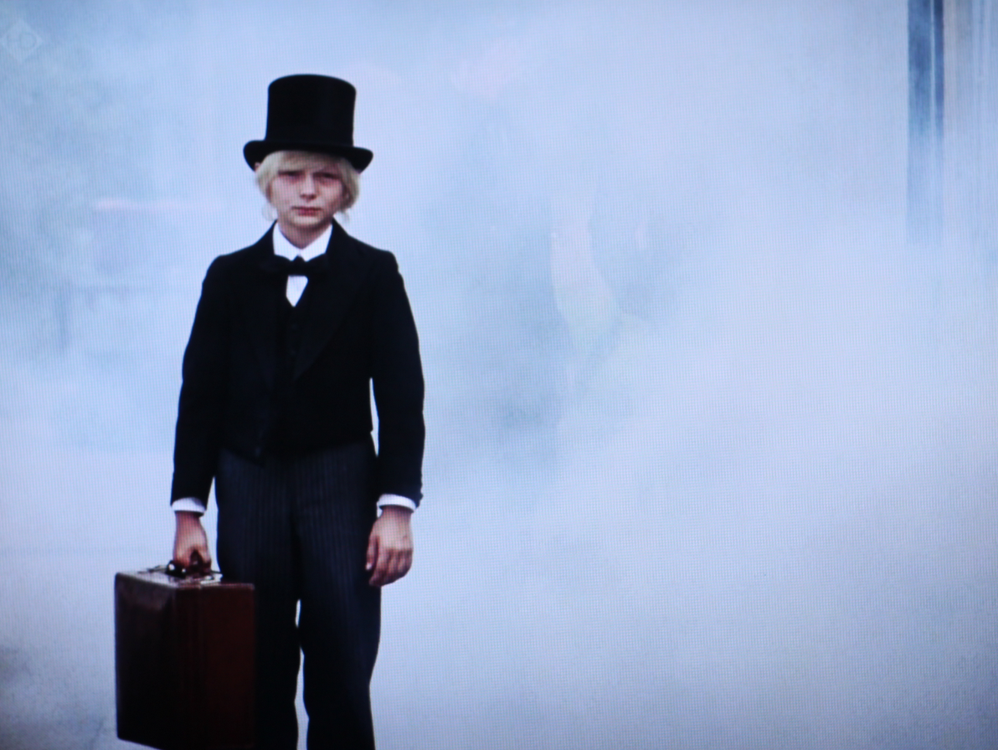
ГЕНДЕРНАЯ ПРОБЛЕМАТИКА

Slide 30
Женщина в викторианском обществе
“Angel in the House” (Coventry Patmore, 1854)
“Household General” (Isabella Beeton, 1861)
“Women and children should be seen but not heard”
“…immensely sympathetic, immensely charming, utterly unselfish. She sacrificed herself daily ... in short, she was so constituted that she never had a mind but preferred to sympathize always with the minds and wishes of others. Above all ... she was pure. Her purity was supposed to be her chief beauty” (Virginia Woolf)

Slide 31
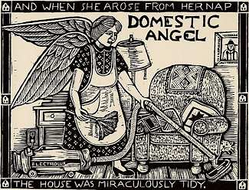

Slide 32
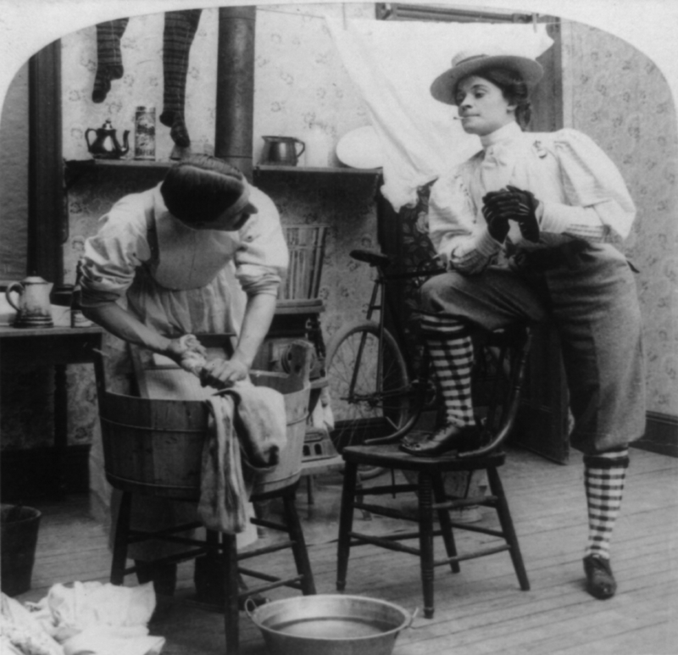
«Новая женщина»
Автор термина – Сара Гранд (1894); популяризатор – Генри Джеймс
Независима
Финансово самостоятельна
Профессионально востребована
Открыто демонстрирует чувства
Борется за свои права

Slide 33
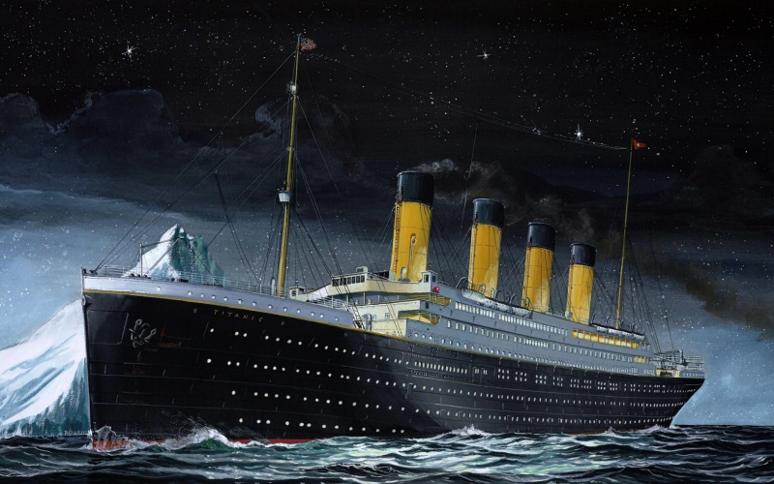
«It was a big, ugly, antique, but convenient house, embodying a few features of a building still older, half-replaced and half-utilized, in which I had the fancy of our being almost as lost as a handful of passengers in a great drifting ship. Well, I was, strangely, at the helm!»

Slide 34
Гендерная проблематика в «Повороте винта»
Какое значение имеет тот факт, что Майлз – единственный активно действующий персонаж мужского пола в окружении женщин?
Что имеет в виду Майлз, когда утверждает, что хочет быть среди людей "of his own sort?"
Каким образом пол Майлза и Флоры влияет на отношение к ним со стороны гувернантки?

Slide 35
Рубеж веков: что изменилось?
«Поворот винта»
Ненадежный нарратор
Субъективное впечатление
Викторианский роман
Всезнающий нарратор
Объективная реальность
Однозначность
Двойственность
Социальное
Биологическое
Эксплицитное выражение
Умолчание и символизм

